Slide 1

Contesto e Obiettivi dell’analisi
Dataset Utilizzato:WA_Fn-UseC_-HR-Employee-Attrition.csv
Obiettivo: Individuare i pattern legati all’abbandono dei dipendenti;
Strumenti Usati; Python(Pandas, Numpy, Seaborn, Jupyter Notebook) e Tableau;
Metodo: Analisi esplorative, trasformazione dati e insight testuali;

Slide 2
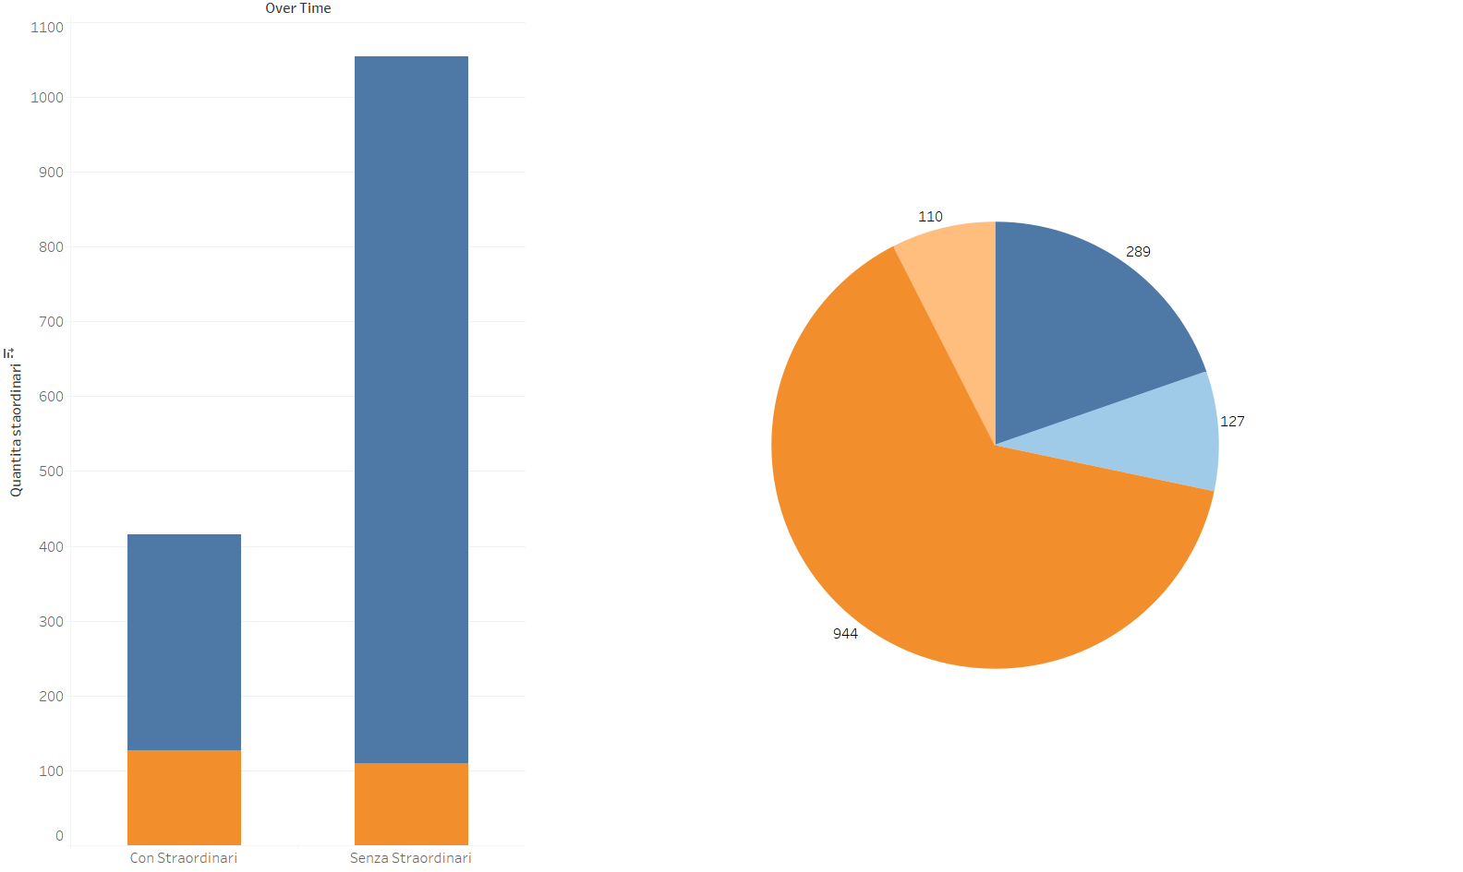
Straordinari e rischio abbandono
Totale dipendenti: 1470
Impiegati che fanno straordinari: 28,29%
Tasso di abbandono con li straordinari: 8,64%
Tasso di abbandono senza straordinari: 7,48%
Con Straordinari
Senza Straordinari

Slide 3
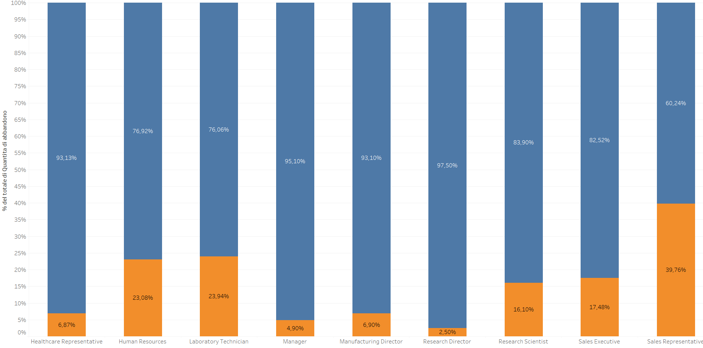
Il tasso di abbandono in base al Job role dei impiegati
Sales Esecutive: 17,48%
Research Scientist: 16,10%
Laboratory Technician: 23,94%
Manufacturing Director: 6,90%
Healthcare representative: 6,87%
Sales Reppresentative: 39,76%
Research Director: 2,50%
Human Resources: 23,08%

Slide 4
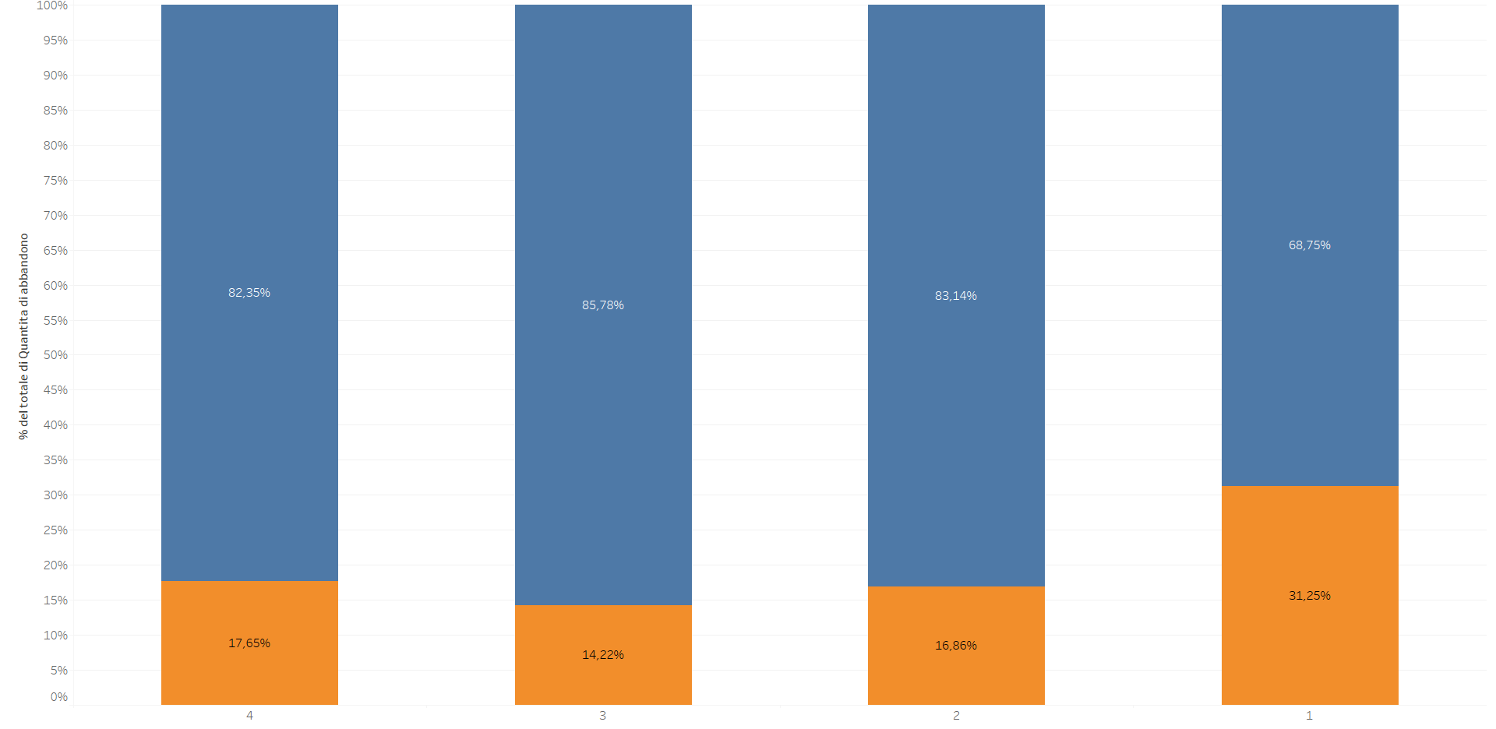
Come il rapporto lavoro-tempo libero influenza l’attrition ?
Livello 4 (ottimo):17,65%
Livello 3(buono): 14,22%
Livello 2(mediocre): 16,86%
Livello 1(scarso): 31,25%

